Slide 1
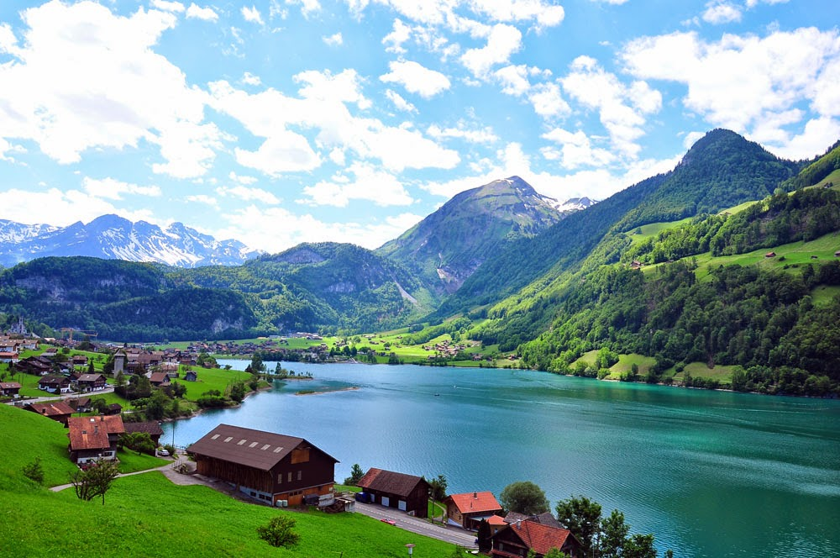
ความรู้เกี่ยวกับเรียงความ

Slide 2

เรียงความ หมายถึง
การนำเอาคำมาประกอบแต่งเป็นเรื่องราวอาจใช้วิธีการเขียนหรือการพูด ก็ได้ การเขียน จดหมาย รายงาน ตอบคำถาม ข่าว บทความ ฯลฯ อาศัยเรียงความเป็นพื้นฐาน ทั้งนั้น ดังนั้น การเขียนเรียงความจึงมีความสำคัญ ช่วยให้พูดหรือเขียนในรูปแบบต่าง ๆ ได้ดี นอกจากนี้ก่อนเรียงเขียนความเราต้องค้นคว้า รวบรวมความรู้ ความคิด และนำมาจัดเป็นระเบียบ จึงเท่ากับเป็นการฝึกสิ่งเหล่านี้ให้กับตนเองได้อย่างดีอีกด้วย

Slide 3

ประกอบด้วยส่วนสำคัญ ๓ ส่วน

Slide 4
๑. การเขียนส่วนนำ ดังได้กล่าวแล้วว่าส่วนนำเป็นส่วนที่แสดงประเด็นหลักหรือจุดประสงค์ของเรื่อง ดังนั้น ส่วนนำจึงเป็นการบอกผู้อ่านถึงเนื้อหาที่นำเสนอและยังเป็นการเร้าความสนใจให้อยากอ่าน เรื่องจนจบ การเขียนส่วนนำเพื่อเร้าความสนใจนั้นมีหลายวิธี แล้วแต่ผู้เขียนจะเลือกตามความเหมาะสม อาจนำด้วยปัญหาเร่งด่วน หรือหัวข้อที่กำลังเป็นเรื่องที่น่าสนใจ คำถาม การเล่าเรื่องที่จะเขียน การยกคำพูด ข้อความ หรือสุภาษิตที่น่าสนใจ บทร้อยกรอง การอธิบายความเป็นมาของเรื่อง การบอกจุดประสงค์ของการเขียน การให้คำจำกัดความ ของคำสำคัญของเรื่องที่จะเขียน แรงบันดาลใจ ฯลฯ ดังตัวอย่าง เช่น
๑. นำด้วยปัญหาเร่งด่วน หรือหัวข้อที่กำลังเป็นเรื่องที่น่าสนใจ เช่น เดี๋ยวนี้ไม่ว่าจะเดินไปทางไหน จะพบกลุ่มสนทนากลุ่มย่อย ๆ วิสัชนากันด้วยเรื่อง “วิสามัญฆาตกรรม” ในคดียาเสพติด บ้างก็ว่าเป็นความชอบธรรม บ้างก็ว่ารุนแรงเกินเหตุ หลายคนจึงตั้งคำถามว่า ถ้าไม่ทำวิสามัญฆาตกรรมกรณียาเสพติด แล้วจะใช้วิธีการชอบธรรมอันใด ที่จะล้างบางผู้ค้าหรือผู้บ่อนทำลายเหล่านี้ลงได้ในเวลาอันรวดเร็ว

Slide 5
๒. การเขียนส่วนเนื้อเรื่อง เนื้อเรื่องเป็นส่วนสำคัญที่สุดของเรียงความ เพราะเป็นส่วนที่ต้องแสดงความรู้ ความคิดเห็น ให้ผู้อ่านทราบตามโครงเรื่องที่วางไว้ เนื้อเรื่องที่ต้องแสดงออกถึงความรู้ ความคิดเห็นอย่างชัดแจ้ง มีรายละเอียดที่เป็นข้อเท็จจริงและมีการอธิบายอย่างเป็นลำดับขั้น มีการหยิบยกอุทาหรณ์ ตัวอย่าง ทฤษฎี สถิติ คำกล่าว หลักปรัชญา หรือสุภาษิต คำพังเพย ฯลฯ สนับสนุนความรู้ความคิดเห็นนั้น เนื้อเรื่องประกอบด้วยย่อหน้าต่าง ๆ หลายย่อหน้าตาม สาระสำคัญที่ต้องการกล่าวถึงเปรียบกันว่า เนื้อเรื่องเหมือนส่วนลำตัวของคนที่ประกอบด้วย อวัยวะต่าง ๆ แต่รวมกันแล้วเป็นตัวบุคคล ดังนั้นการเขียนเนื้อเรื่องถึงจะแตกแยกย่อย ออกไปอย่างไร จะต้องรักษาสาระสำคัญใหญ่ของเรื่องไว้ การแตกแยกย่อยเป็นไปเพื่อประกอบให้สาระสำคัญใหญ่ของเรื่องซึ่งเปรียบเหมือนตัวคน สมบูรณ์ในแต่ละย่อหน้า ประกอบด้วยส่วนที่เป็นเนื้อหา คือ ความรู้หรือความคิดเห็นที่ต้องการแสดงออก การอธิบาย และอุทาหรณ์คือ การอ้างอิง ตัวอย่าง ฯลฯ ที่สนับสนุนให้เห็นจริงเห็นจัง ส่วนสำนวนโวหาร จะใช้แบบใดบ้าง โปรดศึกษาเรื่องสำนวนโวหารในหัวข้อต่อไป

Slide 6
๓. การเขียนส่วนท้ายหรือส่วนสรุป ส่วนท้ายหรือส่วนสรุป ส่วนปิดเรื่องเป็นส่วนที่มีความสัมพันธ์เกี่ยวเนื่องกับเนื้อหา
ส่วนอื่น ๆ โดยตลอด และเป็นส่วนที่บอกผู้อ่านว่าเรื่องราวที่เสนอมานั้นได้สิ้นสุดลงแล้ว วิธีการเขียนส่วนท้ายมีด้วยกันหลายวิธี เช่น เน้นย้ำประเด็นหลัก เสนอคำถามหรือข้อคิด สรุปเรื่อง เสนอความคิดของผู้เขียน ขยายจุดประสงค์ของผู้เขียน หรือสรุปด้วยสุภาษิต คำคม สำนวนโวหาร คำพังเพยอ้างคำพูดของบุคคล อ้างทฤษฎี หลักศาสนา หรือคำสอนและ บทร้อยกรอง ฯลฯ

Slide 7
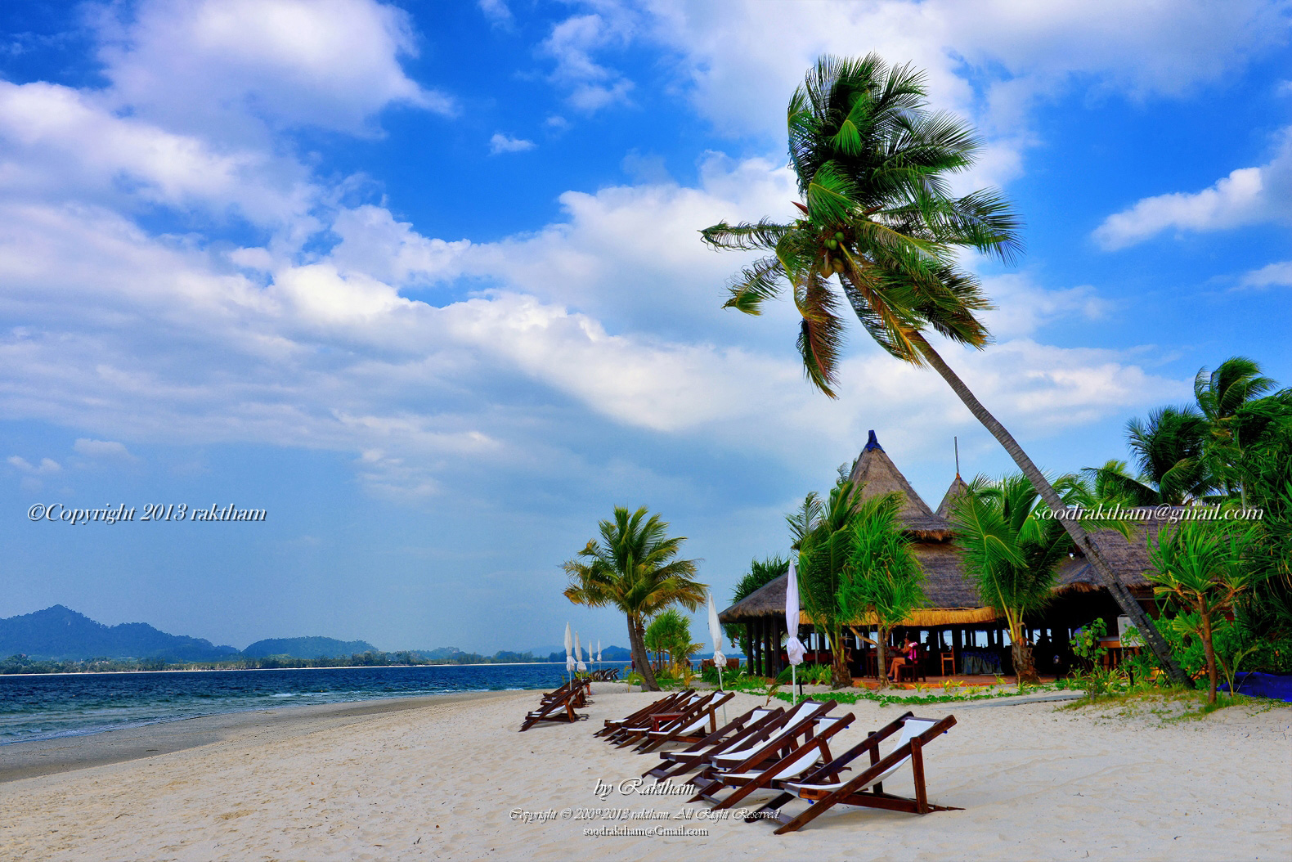
ตัวอย่างเรียงความ

Slide 8
เรียงความ
เรื่อง "ทำไมเราจึงรัก พระเจ้าอยู่หัว"
พ่อบอกพ่อสอนเราหลายอย่าง เว้นอยู่อย่างเดียวที่พ่อไม่เคยบอก ก็คือ "ให้เราทุกคนรักพ่อ" แต่เราก็รู้สึกด้วยหัวใจเราเองจากสิ่งที่พ่อทำ
เราเคยสงสัยรึเปล่าว่า ทำไมเราเกิดมาต้องมีพ่อทั้งสองคน? ซึ่งเราทุกคนชาวไทยมีพ่อคนนี้เป็นพ่อเหมือนอย่างเรา พ่อที่เราพูดถึงอยู่นี้ก็คือ ก็คือ พ่อหลวงของทุก ๆ คน พระบาทสมเด็จพระเจ้าอยู่หัว ท่านทรงเป็นมากกว่าพระมหากษัตริย์ เพราะทรงเป็นพ่อ และทรงเป็นมากยิ่งกว่าพ่อ และทรงให้มากกว่าชีวิต พ่อคนเป็น ผู้คิด ผู้สร้าง หลักนำใจ เพื่อใช้ชีวิตให้เรารู้จักเพียงพอ ให้เรารู้จักถูกผิด ตามเส้นทางชีวิตของพ่อ
ในหลวงของเราทรงงานหนักมาโดยตลอด สิ่งที่พ่อทำก็เพื่อความสุขของประชาชนชาวไทย พ่อหลวงเข้าถึงประชาชนทุกหมู่เหล่า ทรงห่วงใย และให้ความช่วยเหลือประชาชนในหลาย ๆ ด้าน ไม่ว่าจะเป็นเรื่องเศรษฐกิจพอเพียง สอนให้เราบริหารจัดการ ให้อยู่อย่างพอเพียงตามอัตภาพของแต่ละคน เมื่อน้ำท่วมก็หยิบยื่นความช่วยเหลือมาโดยตลอด และเมื่อเกิดภัยแล้งพระองค์ก็ทรงมีโครงการฝนเทียม เพื่อแก้ไขภัยแล้งให้กับประชาชนชาวไทย เพื่อให้มีน้ำใช้ น้ำบริโภค น้ำเพื่อใช้ในการเกษตร ทำให้ประชาชนมีอยู่มีกิน มีความเป็นอยู่ที่ดีขึ้น สิ่งที่พ่อทำก็เพื่อความสุขสบายของลูก ๆ ของพระองค์

Slide 9
พ่อทรงเหนื่อยเรารับรู้ได้ แต่พระองค์ไม่เคยตรัสเลยสักคำว่า "เหนื่อย" จนบางครั้งเราก็อดคิดไม่ได้ว่า เราทำงานยังรู้สึกเหนื่อย แล้วพ่อหลวงล่ะทรงงานมากกว่าเราเป็นล้านเท่า พ่อจะเหนื่อยสักแค่ไหน พ่อเคยพักบ้างไหม เพราะที่เราเห็นกันทุกวัน พระองค์ทรงมีพระราชกรณียกิจมากมาย วันหนึ่ง ๆ ต้องเสด็จไปไม่รู้กี่ที่ สิ่งที่พ่อทำ พ่อให้เรา มันบรรยายไม่ถูก แต่เชื่อว่าลูก ๆ ทุกคนรับรู้มันด้วยใจ
จะมีลูกคนไหนในผืนแผ่นดินไทยนี้ที่จะไม่รักพ่อบ้าง? เพราะสิ่งที่เราเห็นมันก็ยืนยันได้ว่า พ่อรักลูกทุก ๆ คนอย่างหาที่สุดไม่ได้ สำหรับดิฉัน รักพ่อหลวง เพราะพ่อทรงสอนให้ดิฉันรักตัวเอง ตั้งแต่การใช้ชีวิตที่ถูกที่ชอบ พ่อมีธรรมะ การประกอบสัมมาอาชีวะ การรู้จักความพอเพียงและพอดี รักที่พระองค์ทรงสอนให้ดิฉันรักคนอื่น (พี่น้องร่วมแผ่นดิน) โดยปราศจากอคติ และไม่คำนึงถึงความแตกต่าง ไม่ว่าจะด้วยเรื่องเชื้อชาติ ศาสนา ฐานะทางสังคม แม้กระทั่งลัทธิทางการเมือง รักพ่อที่ทรงสอนให้ดิฉันรักธรรมชาติ รักป่าไม้ รักต้นน้ำลำธาร รักผืนดิน รักสิ่งแวดล้อมรวมทั้งสัตว์ต่าง ๆ

Slide 10
ดิฉันรักพ่อหลวงก็เพราะพระองค์ทรงสอนให้ดิฉันรักและภูมิใจที่เกิดมาเป็นคนไทย ในชาติไทยที่มีความร่มเย็นเป็นสุขด้วยพระบารมีปกเกล้าฯ พระบารมีที่เกิดจากน้ำพระราชหฤทัย น้ำพักน้ำแรง มันสมอง หยาดเหงื่อของพระองค์ ตลอดระยะเวลากว่า ๖๐ ปี ที่ครองราชย์ พระเมตตาของพระองค์เปี่ยมล้นมากยิ่งนัก พ่อทำเพื่อลูกมากมายเพียงนี้ แล้วทำไมดิฉันถึงไม่รักพ่อหลวงล่ะคะ
ภูมิใจและดีใจที่เกิดมาเป็นลูกของพ่อหลวง สิ่งที่ลูกจะตอบแทนให้พ่อ มันคงเทียบเท่ากับสิ่งที่พ่อทำให้ลูกไม่ได้ แต่ลูกคนนี้ขอสัญญาว่าจะเป็น "คนดี" ให้พ่อภูมิใจ จะเดินตามเส้นทางของพ่อ และลูกจะขอเป็นข้าฯฝ่าพระบาทของพ่อทุกชาติไป วันนี้สิ่งที่ลูกอยากบอกพ่อก็คือ "ถึงพ่อจะไม่เคยบอกเคยสอนให้รักพ่อ แต่ลูกก็รักพ่อสุดขั้วหัวใจของลูกจริง ๆ พ่อ"
โดย นางสาวปวีณา อินทะปัญญา ได้รับรางวัลที่ 2

Slide 11
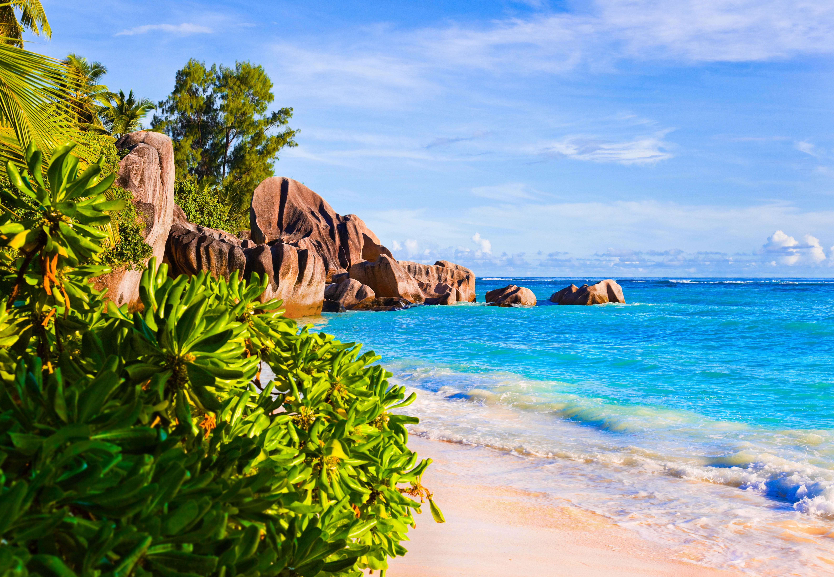
เรียงความ

Slide 12
เรียงความ
เรื่อง ความมีน้ำใจ
ความมีน้ำใจ คือ การที่คนๆหนึ่งสามารถเสียสละบางสิ่งบางอย่างแก่คนอีกคนหนึ่งหรือบุคคลหลายคนก็ได้
ในยุคปัจจุบันเราต้องอยู่กันเป็นสังคม เป็นชุมชนก็มักจะมีทั้งคนหมู่มากคนกลุ่มน้อย ในยุคที่ไม่มีใครสามารถดำรงชีวิตอยู่คนเดียวได้เราก็ต้องพึ่งพาอาศัยกันความมีน้ำใจ เป็นอีกสิ่งหนึ่งที่สำคัญมาก ในการอยู่ร่วมกันอย่างมีความสุขไม่ว่าจะเรื่องเล็ก เรื่องใหญ่ ถ้าหากเราต่างมีน้ำใจช่วยเหลือกันและกัน เราก็จะผ่านปัญหาใหญ่น้อยเหล่านี้ไปได้
ความมีน้ำใจเราสามารถมีน้ำใจกับใครได้ทุกคน ไม่จำเป็นต้องเป็นคนรู้จักการมีน้ำใจต้องมีขอบเขต เราช่วยได้แค่ไหนก็ควรจะทำได้แค่นั้นไม่ควรช่วยเหลือจนเกินกำลังจนทำให้ตัวเองเดือดร้อนหรือไม่ควรช่วยเหลือในสิ่งที่บุคคลอื่นได้รับความเดือดร้อนด้วย
สุดท้ายแล้ว เราทุกคนต้องรู้จักช่วยเหลือซึ่งกันและกันไม่ควรเลือกช่วยเหลือเฉพาะบุคคลกลุ่มใดกลุ่มหนึ่ง แต่หากบุคคลกลุ่มนั้นคิดทำชั่ว หรือสิ่งไม่ดีเราก็ควรอยู่ห่าง
ผลงานของ
นางสาวเกวลิน นาคคำ เลขที่ ๑๗ ชั้น ม.๖/๙

